Slide 1
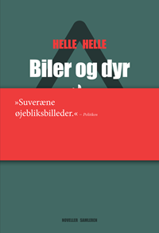
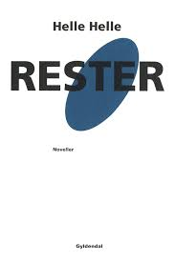
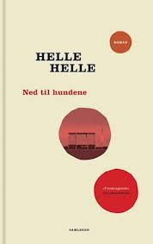
Minimalisme & Helle Helle

Slide 2
Minimalismen
Periode?
Strømning?
Skrivestil?
Hvorfor???

Slide 3
Minimalisme
Minimalisme = realistisk prosa
Tekstlængde + sprog = minimalistisk
Sjældent konklusion eller morale
Læseren kommer på arbejde!!

Slide 4
Sådan kendes Minimalismen:
Starter ofte in medias res
Korte forløb (jf. handling) – uden et plot
Åben slutning
Ofte korte sætninger
Ofte mange opremsninger
Sparsomme oplysninger om personerne; hvordan ser de ud? hvad er deres familiære baggrund? hvorfor handler de som de gør?
Mangel på psykologi
Refleksionsløs

Slide 5
Hvad kræver Minimalistisk litteratur af sin læser?
Læseren tvinges til at udfylde de tomme pladser (hullerne i teksten) og på den måde være meddigtende
➔de minimalistiske tekster åbner mulighed for mange fortolkninger (=postmodernistisk træk)

Slide 6
Helle Helle
”I denne bog sker der ikke en skid, men det er denne ikke-skid, der sker og sker” (Lars Bukdahl, Weekendavisen – om Helle Helles roman Rødby-Puttgarden)

Slide 7
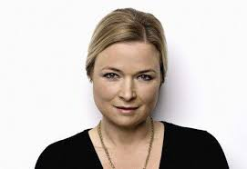
Helle Helles litteratur
Scenariet er ofte en hverdagssituation
Personerne har ofte problemer med deres kommunikation (forstår ikke hinanden), og har også tit problemer i deres parforhold
Der er sjældent en klar mening
Der sker sjældent noget sær-
ligt – alligevel har læseren
en følelse af, at noget vigtigt
er eller vil ske.

Slide 8
-selv siger hun:
”Når jeg skriver, føler jeg mig tit som et kamera, i stand til at beskrive det synlige og hørbare og intet andet. Refleksionen kommer først senere, måske efter tekstens ophør. Måske ligger den hos læseren”

Slide 9
Opsamling – Realismen hos Helle Helle
Realisme vil sige:
Konkret, sandfærdig og "objektiv" skildring af (især) den samtidige virkelig­hed, dvs. uden idealisering, forvrængning eller fortielse,
med vægt på det brede livsbillede og samspillet mellem individer og deres sociale omverden (klasse, gruppe, miljø, samfund), anskuet som typiske ka­rakterer i deres daglige vilkår (materielt og bevidsthedsmæssigt},
med basis i empirisk, anti-metafysisk opfattelse og i omhyggelig iagttagelse af en fælles erfaringsverden, placeret i tid og rum og underlagt krav om kau­salitet (= årsagssammenhæng) og sandsynlighed (også psykologisk)
og evt. tillige med basis i en kritisk og dynamisk helhedsopfattelse af samfundets mekanismer, dvs. samfundet anskuet som forklarligt i sociale, ikke- metafysiske begreber og derfor foranderligt,
samt et sæt af dertil hørende afbildningsprincipper og stilnormer, med vægt på sanselig, ikke-allegorisk og ikke-retorisk fremstilling (f.eks. marke­ret ved konkrete, autentiske detaljer i forskellig grad af stilisering, normal­sprog der afstår fra at vække opmærksomhed for sin egen skyld, brug af talesprog, replikindividualisme✷ o. lign.) (Hertel 1981, s. 29-30, mine frem­hævninger)
✷Udtrykker personerne sig individuelt (jf. socialstatus – ordforråd, syntaks etc.). Replikarbejdet fortæller om personernes karakter/væsen.

